Slide 2
упражнения
Координаты вектора
1
2
3
4
5
6
7
8
9
10
Сложение и вычитание векторов
1
2
3
4
5

Slide 3

Координаты вектора

Slide 4
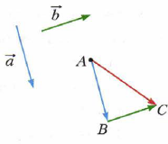
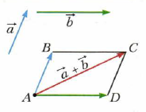
Сложение векторов

Slide 5
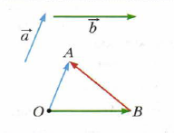
Вычитание векторов

Slide 6

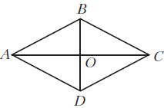

Четырёхугольник ABCD- ромб.
Укажите вектор, равный данному:
1
1)
………….
2)
………….
3)
………….
4)
………….
Notes:
1. Нажать на мини-изображение девочки в левом нижнем углу. 2 Выбираем ответ – нажимаем. Задания выполняем последовательно. 3. При завершении работы со слайдом нажимаем на мини-изображение в правом нижнем углу

Slide 7
Найдите координаты вектора , если:
2
1)
………….
2)
………….
3)
………….
………….
4)
Notes:
1. Нажать на мини-изображение девочки в правом нижнем углу. 2 Для визуализации ответа – нажать на прямоугольник с примером 3. При завершении работы со слайдом нажимаем на мини-изображение в правом нижнем углу

Slide 8
Даны точки А, В, С и D.
Найдите х и у, если .
3
1)
2)
3)
Notes:
1. Нажать на мини-изображение девочки в правом нижнем углу. 2 Для визуализации ответа выполнены настройки двойной анимированной сорбонки) 3. При завершении работы со слайдом нажимаем на мини-изображение в правом нижнем углу

Slide 9
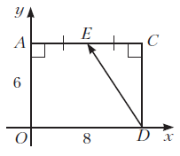
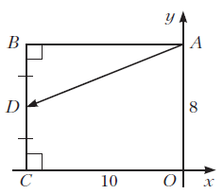
Найдите координаты вектора :
4/1
Решение
Найдите координаты вектора :
4/2
Решение
Notes:
1. Нажать на мини-изображение девочки в правом нижнем углу. 2 Для визуализации решения нажимаем на кнопку «Решение» 3. При завершении работы со слайдом нажимаем на мини-изображение в правом нижнем углу

Slide 10
От точки М отложен вектор .
Найдите координаты конца вектора .
5
1)
2)
3)
Notes:
1. Нажать на мини-изображение девочки в правом нижнем углу. 2 Для визуализации ответа выполнены настройки двойной анимированной сорбонки) 3. При завершении работы со слайдом нажимаем на мини-изображение в правом нижнем углу

Slide 11
Даны координаты трёх вершин
параллелограмма ABCD.
Найдите координаты вершины D.
6
Ответ
Проверка
Notes:
Алгоритм действий:
Нажать на мини-изображение девочка в правом нижнем углу.
Ка «Ответ» - визуализация ответа
Кнопка «Проверка» – для визуализации алгоритма решения задачи.
Нажать на мини-изображение девочка в правом нижнем углу.

Slide 12
Среди векторов найдите те,
Которые имеют равные модули:
7
Ответ
………….
………….
………….
………….
………….
………….
Notes:
1. Нажать на мини-изображение девочки в правом нижнем углу. 2 Для визуализации решения – нажать на прямоугольник с примером 3. При завершении работы со слайдом нажимаем на мини-изображение в правом нижнем углу

Slide 13
Найдите неизвестную координату
вектора, если:
8
1)
2)
3)
Notes:
1. Нажать на мини-изображение девочки в правом нижнем углу. 2 Для визуализации ответа выполнены настройки тройной анимированной сорбонки) 3. При завершении работы со слайдом нажимаем на мини-изображение в правом нижнем углу

Slide 14
Найдите координаты вектора, если:
9
1)
2)
3)
Notes:
1. Нажать на мини-изображение девочки в правом нижнем углу. 2 Для визуализации ответа выполнены настройки тройной анимированной сорбонки) 3. При завершении работы со слайдом нажимаем на мини-изображение в правом нижнем углу

Slide 15
Найдите координаты вектора, если:
10
1)
2)
3)
Notes:
1. Нажать на мини-изображение девочки в правом нижнем углу. 2 Для визуализации ответа выполнены настройки тройной анимированной сорбонки) 3. При завершении работы со слайдом нажимаем на мини-изображение в правом нижнем углу

Slide 16



АВСD – параллелограмм.
Найдите:
1
1)
………….
2)
………….
3)
………….
Notes:
1. Нажать на мини-изображение мальчика в правом нижнем углу. 2 Для визуализации ответов – нажимаем на прямоугольник, с данными примера

Slide 17
Даны векторы .
Найдите:
2/1
1)
3)
2)
4)
Даны векторы .
Найдите:
2/2
1)
3)
2)
4)
Notes:
1. Нажать на мини-изображение мальчика в правом нижнем углу. 2 Для визуализации ответа выполнены настройки анимированной сорбонки) 3. При завершении работы со слайдом нажимаем на мини-изображение в правом нижнем углу

Slide 18
Найдите координаты точки С, если:
3
1)
2)
3)
Notes:
1. Нажать на мини-изображение мальчика в правом нижнем углу. 2 Для визуализации ответов – нажимаем на прямоугольник, с данными примера

Slide 19
Найдите координаты векторов, если
4
Notes:
!) Нажимаем на мини-изображение мальчика в левом верхнем углу слайда
2) Для визуализации алгоритма решения нажимаем на прямоугольник с примером
3) После завершения работы со слайдом нажимаем на мини-изображение мальчика

Slide 20
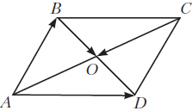
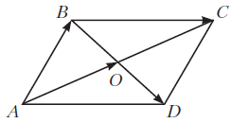
Диагонали параллелограмма АВСD
пересекаются в точке О. Выразите
5/1
Диагонали параллелограмма АВСD
пересекаются в точке О. Выразите
5/2
Notes:
1. Нажать на мини-изображение мальчика в правом нижнем углу. 2 Для визуализации ответа выполнены настройки анимированной сорбонки) 3. При завершении работы со слайдом нажимаем на мини-изображение в правом нижнем углу

Slide 21
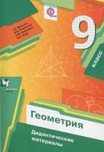

ИСТОЧНИКИ
Титульный слайд
Геометрические принадлежности
Школьница
Стопка книг
Школьница-2
Ученик
Ученик-2

